Slide 1
Итоги работы информационно-библиотечного центра за I-е полугодие 2022 – 2023 учебного года
Муниципальное бюджетное общеобразовательное учреждение «Школа №29 имени начальника Управления пожарной охраны УВД Самарской области Карпова А.К.» городского округа Самара

Slide 2
За пять лет своего существования ИБЦ школы стал реальным информационным, культурным и досуговым центром, где формируются не только информационные компетенции школьников, но и создаются благоприятные условия
для самообразования и развития всех участников образовательной деятельности.

Slide 3
В 2022-2023 учебном году продолжена работа по активизация познавательной деятельности и читательской активности обучающихся через привлечение их
к участию в мероприятиях ИБЦ школы, международных, областных и городских акциях и конкурсах.

Slide 4
Уроки информационной грамотности – новая традиция в ИБЦ

Slide 5
Что такое библиотека? (Урок информационной грамотности в 1-х классах)

Slide 6
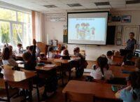
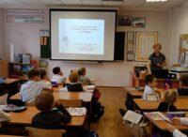
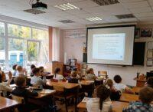

Slide 7
Разноцветные страницы (структура книги) Уроки информационной грамотности во 2-х классах.

Slide 8
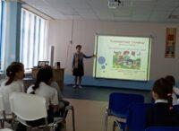
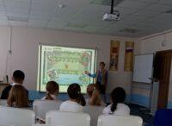
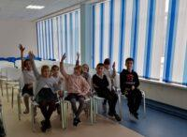
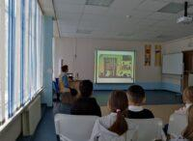

Slide 10
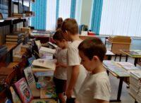
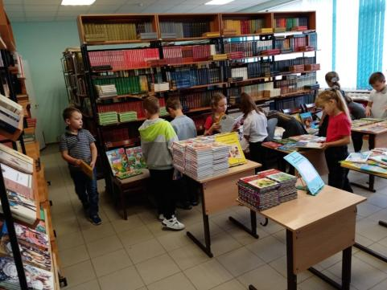

Slide 11
Праздник для первоклассников
МБОУ Школа № 29 г.о. Самара
2022 – 2023 учебный год

Slide 12
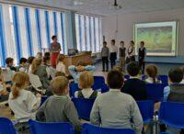
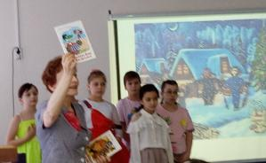
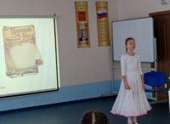
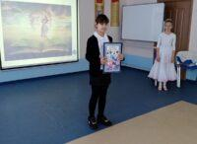
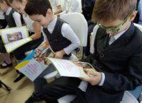
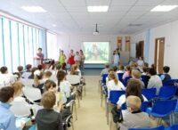

Slide 13
Традиционными стали конкурсы стихов поэтов-юбиляров года

Slide 14
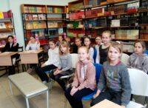
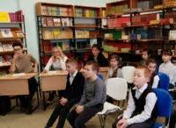
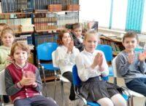
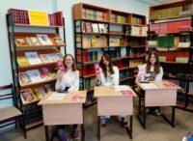
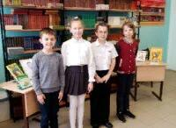
«Про всё не свете» ( конкурс стихов к 135-летию С.Я. Маршак)

Slide 15
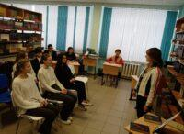
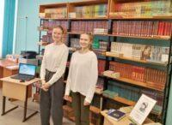
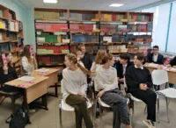
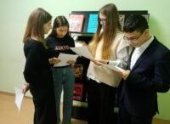
«Если душа родилась крылатой…» ( конкурс стихов к 130-летию Марины Цветаевой)

Slide 16
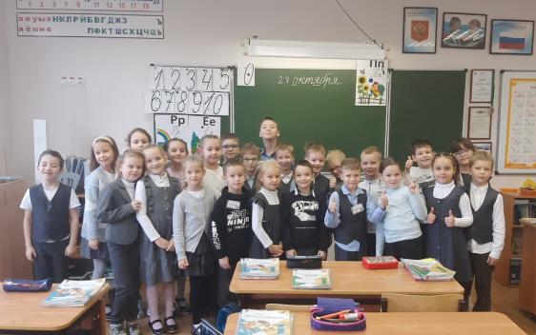
Рейды по смотру сохранности учебников
Победителями рейдов стали учащиеся
1А, 1Б, 4А и 4В классов
Молодцы, ребята!

Slide 17
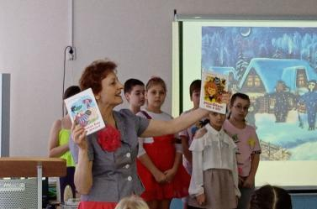
У нас интересно!
Участники школьного хорового коллектива 4-х классов провели с ребятами младшего звена музыкальную переменку, на которой звучали песни из любимых мультфильмов. Учащиеся могли не только петь и пританцовывать, но и отгадать, на сюжет какой книги создан мультфильм.

Slide 18
По инициативе Ники Зуевой (4А класс) интересно прошли мастер-классы по изготовлению закладок способом нанесения пятна. Сначала Ника со своими одноклассницами провели их для первоклассников. Но потом их инициатива распространилась и на всех желающих. В одну из больших перемен девочки провели такой мастер-класс в рекреации начальной школы.
Молодцы, девочки! Ждём новых идей от других читателей нашей библиотеки!

Slide 19
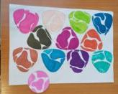
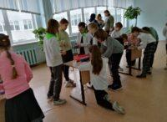
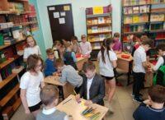
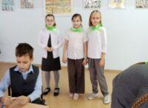
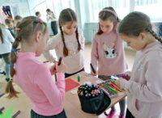
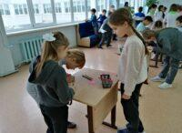
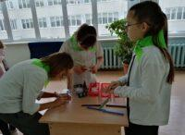
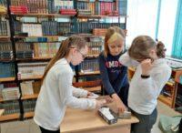
Мастер-классы Ники Зуевой по изготовлению закладок

Slide 20
Спешите делать добрые дела!
Набирает обороты добровольческая деятельность читателей библиотеки

Slide 21
В прошлом учебном году создана
и активно работает в этом волонтёрская группа «Муравьишки».
Мальчики помогают в работе
с библиотечным фондом и участвуют
в организации и проведении массовых мероприятий школьного ИБЦ.

Slide 22
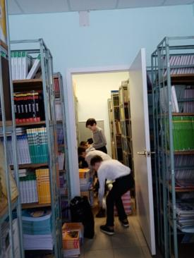
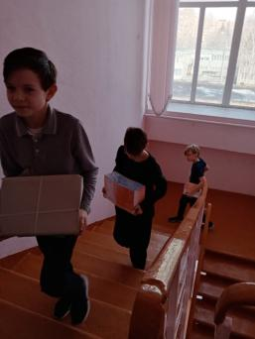
Волонтёрская группа ИБЦ «Муравьишки» (6Б класс)

Slide 23
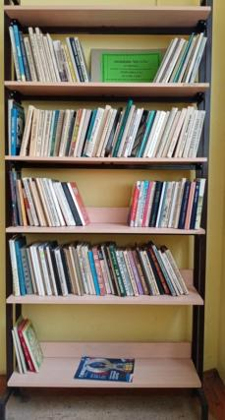
Третьеклассники вызвались смотреть за порядком и систематизировать книги на полках свободного доступа
Полки свободного доступа в рекреации начальной школы и в фойе 1-го этажа
Елагин Ярослав, Алиев Елисей
(3Б класс)

Slide 24
Выставочная деятельность информационно-библиотечного центры
Огромное место в работе ИБЦ занимает выставочная деятельность. В течение учебного года проводились тематические выставки книг, выставки книг писателей-юбиляров, книг-юбиляров, тематические выставки к знаменательным датам в стране и в мире, а так же выставки, знакомящие учащихся с библиотечным фондом школы.

Slide 25
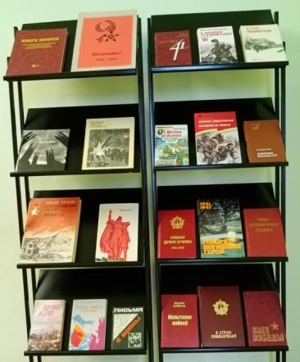
Выставки книг на тему «Актуально сегодня»
«Помните! 1941 – 1945»
Женщины, участницы СВО.

Slide 26
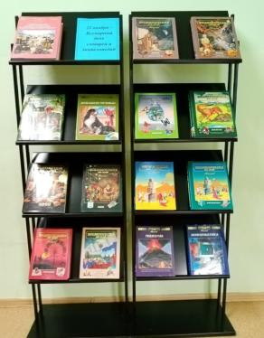
Знаменательные даты года

Slide 27
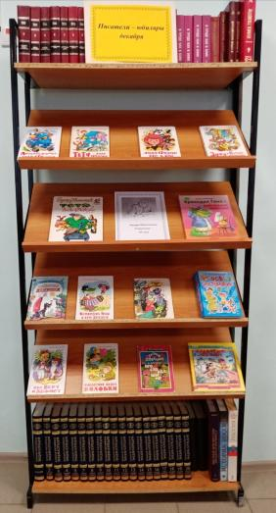
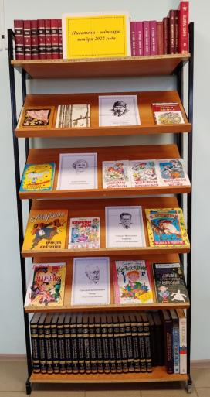
Писатели – юбиляры года

Slide 28
Знакомство с библиотечным фондом школы
В первом полугодии организованы выставки серий книг
«Золотая коллекция» (избранные произведения для детей и юношества)
«Библиотека пионера»
«Военная библиотека школьника»
«Книги издательства «РОСМЭН»
«Я познаю мир»
«Книги – мои друзья»
«Школьная библиотека»
«Жизнь замечательных людей»

Slide 29
Итоги работы школьного ИБЦ за I-е полугодие 2022-2023 учебного года
Победителями по итогам первого полугодия
2022-2023 учебного года признаны классные коллективы
8Б, 4А, 4В, 2А и 1А классов.

Slide 30
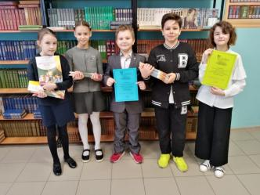
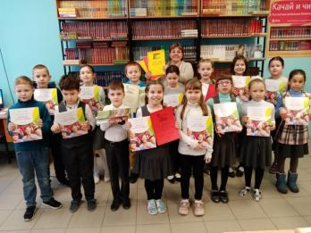
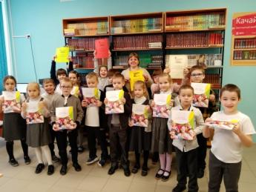

Slide 31
Новый 2022 – 2023 учебный год –
год новых свершений и открытий. Не останавливайтесь на достигнутом! Дерзайте! Достигайте новых вершин на пути к знаниям!

Slide 32
Молодцы, ребята! Успехов вам в следующем полугодии!
Презентацию подготовила педагог – библиотекарь школьного ИБЦ Шибаева З.А.

